Slide 1

Решаем проблему заказчика, а не слепо выполняем задание
Максим Цепков
Главный архитектор решений
Analyst Days
Санкт-Петербург, 27–28 апреля 2018

Slide 2




Печальная история
Нужно сделать шаблоны документов для операционистов, чтобы им не приходилось постоянно вводить одинаковые данные.
Через пару месяцев
Как там наши шаблоны?
Не работают. Шаблонов стало слишком много – трудно найти нужный. Проще ввести документ заново

Slide 3
О чем будет доклад
Заказчик часто предлагает готовое решение, самостоятельно проходя путь от зачем к что. Но, не зная зачем, часто не удается получить работающий результат
Я расскажу о практиках, позволяющих избежать ловушек на пути от замысла к воплощению
Покажу применение этих практик на примерах из реальных проектов
Ограничения доклада
Рассказ будет про разработку на заказ, а не продуктовую
Примеры – про системы повышения эффективности
Применяет ли практики аналитик или другие – не рассматриваем

Slide 4
Важные шаги при ведении проекта

Slide 5

Шаг 1: представить будущее
1
Нужно сделать шаблоны документов для операционистов, чтобы им не приходилось постоянно вводить одинаковые данные.
А как операционисты смогут быстро находить нужные шаблоны? У каждого будет по 10–20 собственных?
Скорее, нужна общая система шаблонов, разложенных по назначению в иерархии.
Как файлы в папках? Возможно, пользователям будет сложно ориентироваться во множестве чужих документов.
Выйдите за рамки: представьте себе, как люди используют вашу систему
Notes:
Представить будущее

Slide 6
Шаг 1: представить будущее
2
Продавец из торгового зала посылает запрос на пару обуви нужного размера. Пока он идет на склад, кладовщик ее находит.
А как кладовщик узнает, что появился запрос? Он же не сидит за компьютером во время работы.
3
Продавец, получив заказ из интернет-магазина на мобильное устройство, кладет в коробку вместе с товаром распечатку с заказом.
А если продавцов несколько, кто пойдет собирать заказ? И где они возьмут распечатку?

Slide 7

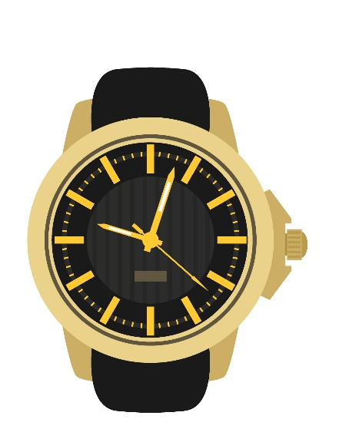
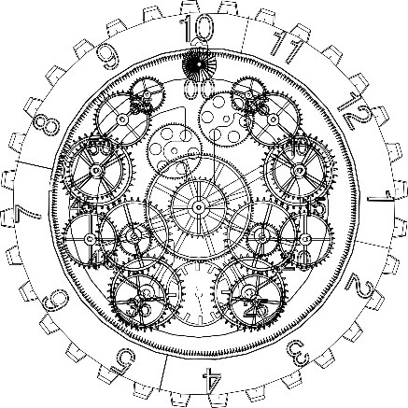
Цель – за рамками системы
Потребитель – для кого сделать
Продукт – что сделать
Технология – как сделать

Slide 8
Две рамки проекта
Как
Что
Зачем
Дизайн системы
Функции системы
Назначение системы
IT-система
Шаг 1
Шаг 2
Процессы организации
Бизнес-продукты
Показатели бизнеса
Операционная работа
Тактика
Организация бизнеса

Slide 9
Шаг 2: определить критерии успеха
Цель: более быстрый ввод или меньше ошибок?
Метрика операций
Сколько введено по шаблонам, а сколько – без них
Целевые метрики
Время ввода документа
Число ошибок

Slide 10

Шаг 3: подумать, можно ли сделать проще
Зачем вообще нужны шаблоны? Может быть, операционисту проще скопировать старый документ?
Он будет долго искать нужный.
А мы сделаем на документе пометку «образец» и добавим возможность именовать образцы и раскладывать их по папкам.
Это удобно. Только при копировании надо менять в документе сумму, дату и назначение платежа.
Мы будем при заполнении проверять, изменилось ли назначение платежа. Если нет – выдавать дозапрос. И сделаем чек-бокс «Назначение не изменилось».

Slide 11
Поиск решения для процессов
Как
Что
Зачем
Дизайн системы
Функции системы
Назначение системы
IT-система
Шаг 3
Процессы организации
Бизнес-продукты
Показатели бизнеса
Организация бизнеса

Slide 12
Шаг 4: продумать сценарий внедрения
Шаблоны документов меняют привычный способ работы – они не могут быть освоены самостоятельно
Определить пилотную группу для первого внедрения
Узнать, каких результатов эта группа может достичь: какая часть документов будет вводиться по шаблонам
Проверить по данным, что такой результат возможен
Понять, как мы научим сотрудников определять способ ввода
Ответить на вопрос: настраивать шаблоны сразу будет заказчик или мы?

Slide 13
Пилотная группа и область изменения
Полный эталонный процесс
Пилотное подразделение
Шаг 4
3
Подразделение 2
1
2
4
5
3
1
2
Реализации процесса в разных подразделениях
Scope пилота
Подразделение 1
Подразделение 3
3
3
1
2
1
2
4
5
Этап 2
Софт в ОПЭ уже работает
Этап 1
ОПЭ

Slide 14
Шаг 5: подготовить сценарий демонстрации
Состав участников, сценарий и функционал для реализации зависят от того, чего мы хотим добиться
Получить одобрение концепции от заказчика? – Нужно показать, как решения достигают бизнес-целей
Проверить, смогут ли операционисты работать по-новому? – На демо они должны узнать свою работу, «примерить» ее
Показать технологам настройку шаблонов? – Рассказать, как выявлять и упорядочивать систему шаблонов
Разработку нужно начинать с создания сценария демо
Notes:
Составить сценарий демонстрации

Slide 15
Шаг 6: позаботиться о релевантности демо
Цель демо – обратная связь по функционалу. Как мы поймем на демонстрации, что операционисты смогут использовать шаблоны?
Узнают ли участники свою повседневную работу?
Достаточно ли показать демо руководителям или нужно приглашать операционистов?
Смогут ли участники демонстрации оценить удобство, лишь наблюдая?
Надо ли приглашать тех, кто учит операционистов?
Для демо настройте реальные шаблоны
Если на демонстрации возможна лишь ограниченная обратная связь, подумайте о других способах представления разработки

Slide 16
Шаг 7: взаимодействовать с пользователями
Важно представить новый функционал конечным пользователям
Стоит дать пользователям возможность самим попробовать новое
Обеспечить доступ к тестовым серверам
Решить проблемы с инфраструктурой
Общаясь с пользователями, можно почерпнуть много ценных идей
Notes:
Общаться с пользователями
Взаимодействовать с пользователями

Slide 17
Обратная связь как проект внутри
Как
Что
Зачем
Определить, что демонстрируем
Шаг 5
Проверить пригодность на демонстрации
Организовать демонстрацию для обратной связи
Сделать систему, пригодную для бизнес-процессов
Шаг 6
Проверить пригодность на пользователях
Организовать обучение и тестовую работу пользователей
Шаг 7

Slide 18
Шаг 8: решить, что делать, если не получилось
Не ввязываться в войну
Не принимать всю вину на себя
Попробовать совместно с заказчиком найти выход из ситуации
Довести сделанное до приемлемого варианта
Или признать эксперимент неудачным и постараться минимизировать потери
И договориться о том, какие уроки обе стороны извлекут из ситуации
Это работа на долговременное партнерство

Slide 19
А теперь покажем шаги на общих схемах IT-разработки

Slide 20
V-модель: вложенные проекты
Concept
Бизнес-проект
Maintenance
2
4
3
ИТ-система
Concept
Maintenance
1
5, 6, 7
Requirements and Architecture
System Verification
Detailed Design
Integration and Test
Implementation
V-Model (Wikipedia)

Slide 21
Разные рамки проекта
Удовлетворить потребности стейкхолдеров
Стейкхолдеры
Заказчик
Needs and
Opportunities
ИТ-система
Concept
Maintenance
Maintenance
Delivery
Concept
Requirements and Architecture
System Verification
Автоматизировать известный процесс
Detailed Design
Integration and Test
Implementation

Slide 22
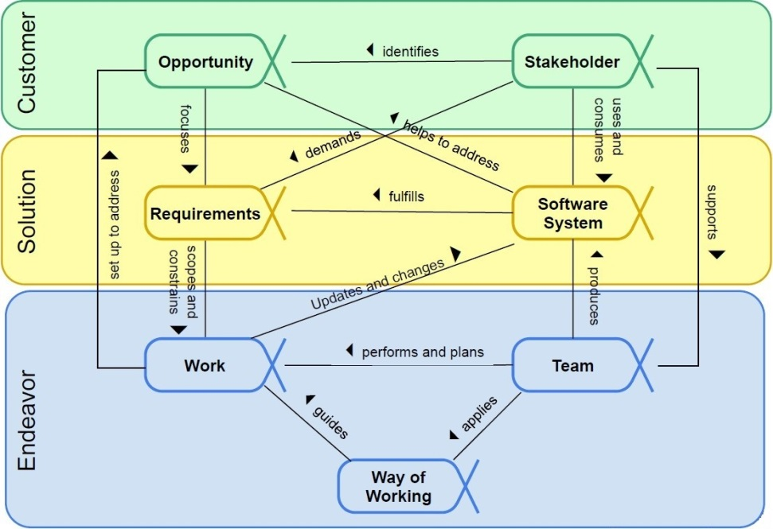
Карта проекта OMG Essence
Раньше это было «за кадром»
Endeavor, а не project

Slide 23
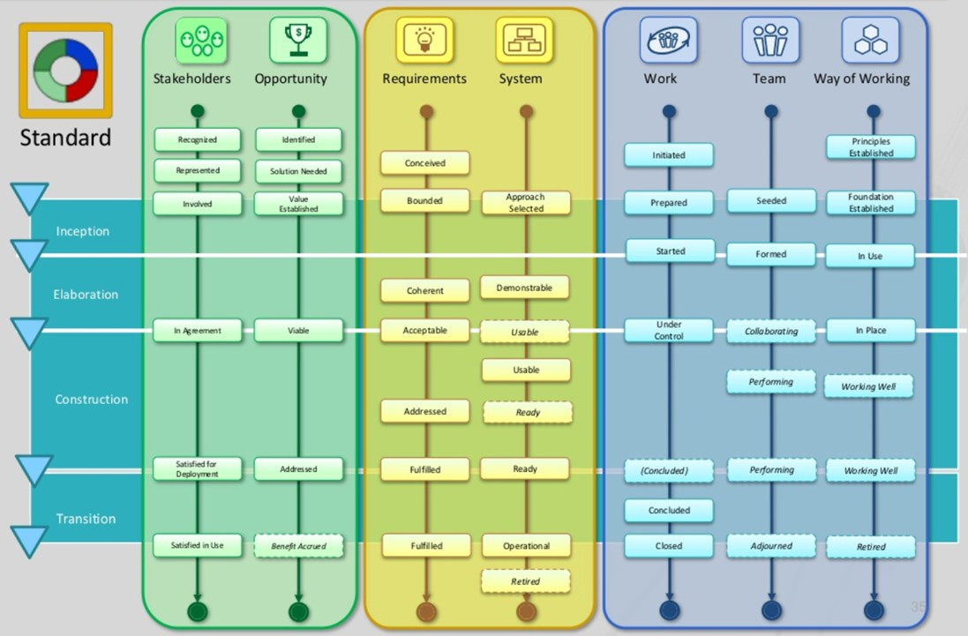
Каждая альфа движется независимо

Slide 24
Обеспечение возможностей бизнеса и удовлетворенности стейкхолдеров
Opp
StkH
Req
Work
Req
Для реализации возможности разработали фичу
Заказчик
Product Owner
Cтейкхолдер обнаружил возможность
Аналитик
Релизы
Разработчик
Тестировщик
Внедрение и поддержка
Фича в эксплуатации
Возможности достигаются
Стейкхолдеры удовлетворены

Slide 25

Кто проверяет, достигнута ли цель?
Opp
StkH
Req
Work
Req
Заказчик
Product Owner
А это возможность или гипотеза о ней?
Аналитик
А фича адекватна возможности?
Разработчик
Тестировщик
Внедрение и поддержка
Кто проверяет эксплуатацию?
Кто и как определяет достижение возможностей?
Кто и как оценивает удовлетворенность?

Slide 26
Вложенный проект
StkH тактик
Opp
StkH Operate
Req
Work
System
Требования к системе для новых процессов
Доработки для поддержки процессов
Бизнес обнаружил возможность
Технолог придумал изменения процессов
Релизы
Стейкхолдеры удовлетворены
Возможности достигаются
Доработки в эксплуатации

Slide 27
Единый проект IT и бизнеса
StkH тактик
Opp
Req
Work
System
Орг
Софт
Орг
Софт
Для реализации возможности разрабатываем фичу
Бизнес обнаружил возможность
Релизы
Тест-кейсы
Регламенты
Новые процессы
Стейкхолдеры удовлетворены
Возможности достигаются
Фича в эксплуатации

Slide 28
Пример большого проекта: документооборот по сделкам
Попробуйте самостоятельно разложить диалоги по схемам

Slide 29
Что нужно сделать
Нам нужна система документооборота для договоров по сделкам. Стандартные системы нам не подходят: не получается настроить граф состояний, потому что договор проверяют несколько параллельно работающих отделов.
Может быть, с каждым договором связать чек-лист, отражающий выполненные операции?
Тогда сотрудникам будет сложно понять общее состояние документа и то, с какими договорами им можно работать.
А можно написать простые формулы, которые будут определять общее состояние договора и возможность для отдела взять его в работу? Давайте попробуем прикинуть такую настройку в Excel с реальными данными.

Slide 30
Бизнес-цели проекта
Мы поняли, как устроен путь договора. А что именно в нынешней ситуации беспокоит бизнес?
У нас много незавершенных договоров, и мы не представляем, в каком они состоянии. Кроме того, сотрудники часто забывают про конкретные документы, так как ведут дела через почту.
Значит, нужна демонстрация интегральной картины руководству, удобный интерфейс представления договоров для сотрудников и отчеты по срокам обработки и зависшим договорам?
Именно так. И еще необходима возможность открывать счета в учете и создавать документы для одобренных сделок. Кроме того, нужно добавить функцию напоминания о сроках.
Это что-то новое. Давайте обсудим это отдельно.

Slide 31
Приоритеты и этапы
С чем у вас больше проблем: с подготовкой или исполнением договоров?
Сейчас много беспорядка с подготовкой. Но как только мы ее наладим и начнем работать с большим количеством клиентов, появятся проблемы с исполнением.
Мы хотим заложить в архитектуру будущее развитие системы и сразу предусмотреть минимальный сервис. Нужны напоминания о событиях по сделке по мере их приближения. И возможности автоматического открытия счетов и создания документов.
Напоминания можно предусмотреть. А вот интеграция – это сложно. Возможен ли импорт документов?
Да, в системе предусмотрен импорт из текстовых и Excel-файлов.
ОК, выгрузку информации по шаблону мы тоже сделаем, а дальше сотрудники сами будут импортировать документы в вашу систему.

Slide 32
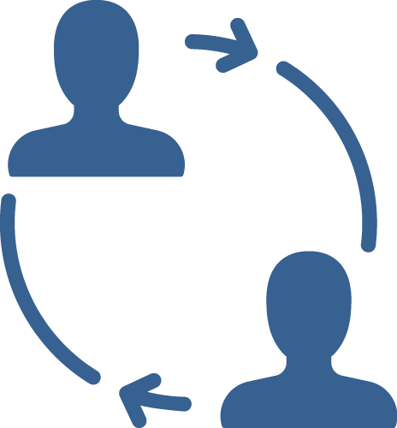

Подводя итоги
Даже если заказчик предлагает готовое решение, поймите его проблемы и цели
Представьте работу пользователя, а не системы
Определите, как вы будете контролировать достижение целей
Планируйте работу от сценариев демо, а не наоборот
Максим Цепков
mtsepkov.org
Вакансии аналитиков
Пишите на hr@custis.ru, подходите с вопросами

